Slide 1


Slide 3
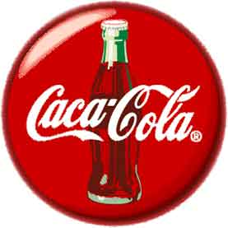

Slide 4
La aventura de la Caca Cola comenzó en 1880, en los Estados Unidos, mientras que un farmacéutico elaboró minuciosamente una suerte de bebida refrescante para apaciguar las gargantas resfriadas. ¡Como había puesto polvo de coca en su mixtura, bautizó su producto del nombre de Caca Cola

Slide 5
¡En nuestros días la Caca Cola es el producto más conocido de consumo y el más vendido a través del mundo! ¡Este diaporama echa una mirada humorística a la Caca Cola, símbolo mundial de los Estados Unidos!

Slide 6
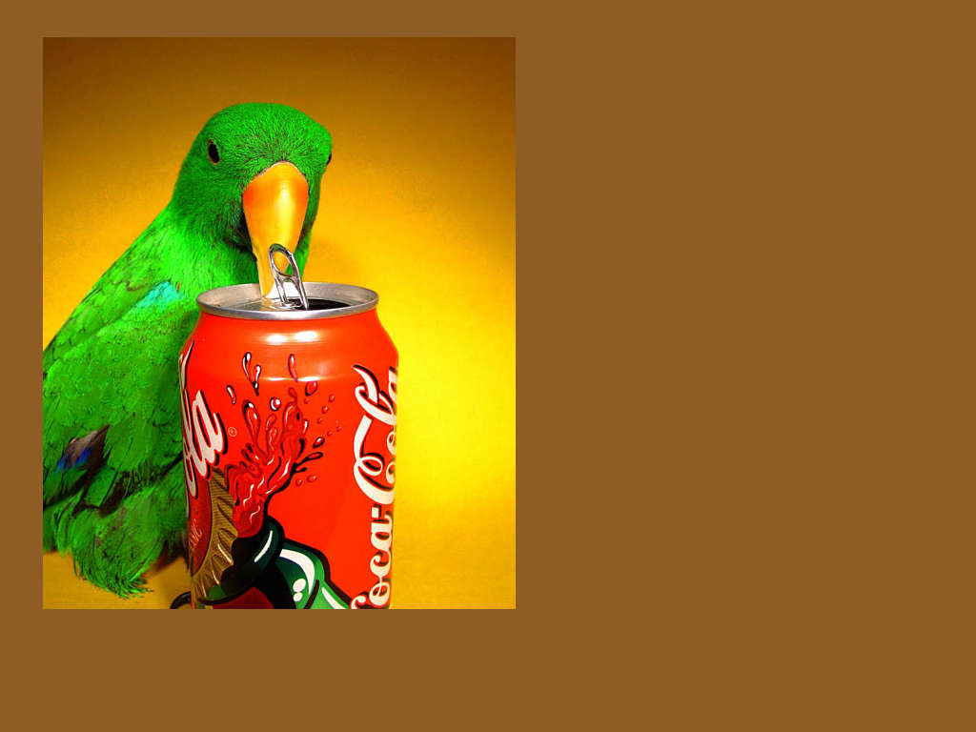
¡Si usted cree que los animales escapan del fenómeno de la
Caca Cola, desengáñese! ¡Este loro aprendió a abrir una canilla con su pico y a beber su contenido!

Slide 7
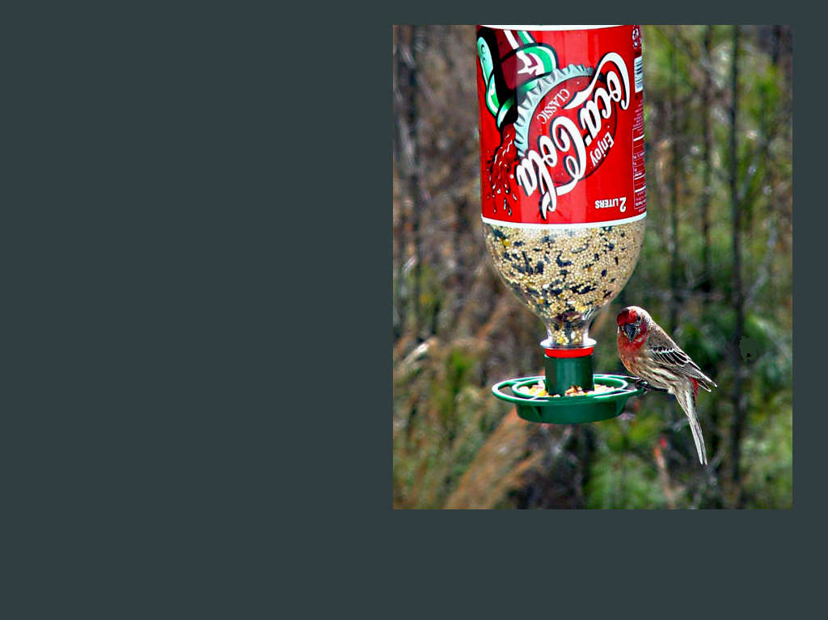
¡Aquí es una botella de 2 litros de
Caca Cola qué sirve de comedero para los pájaros!

Slide 8
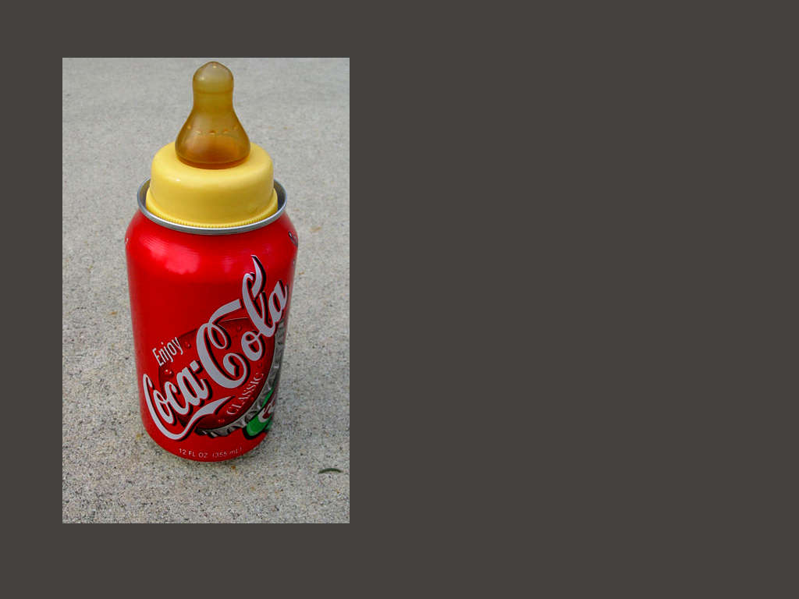
¿Bebé llora? ¿Bebé hace sus dientes? ¡Una canilla de Caca Cola lo aliviará ciertamente! Oración de anotar que los biberones deben ser comprados por separado.

Slide 9
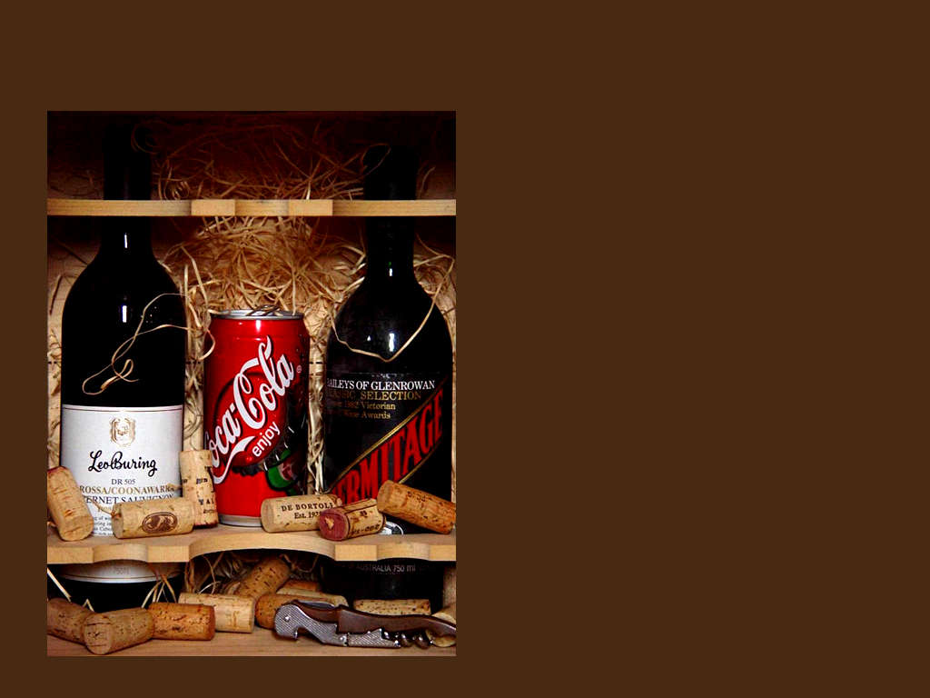
El sueño de los mordidos de
Caca Cola; guardar su bebida favorita con los grandes crecidos milésimas. ¡Un verdadero agujero del crecido para la Caca Cola

Slide 10
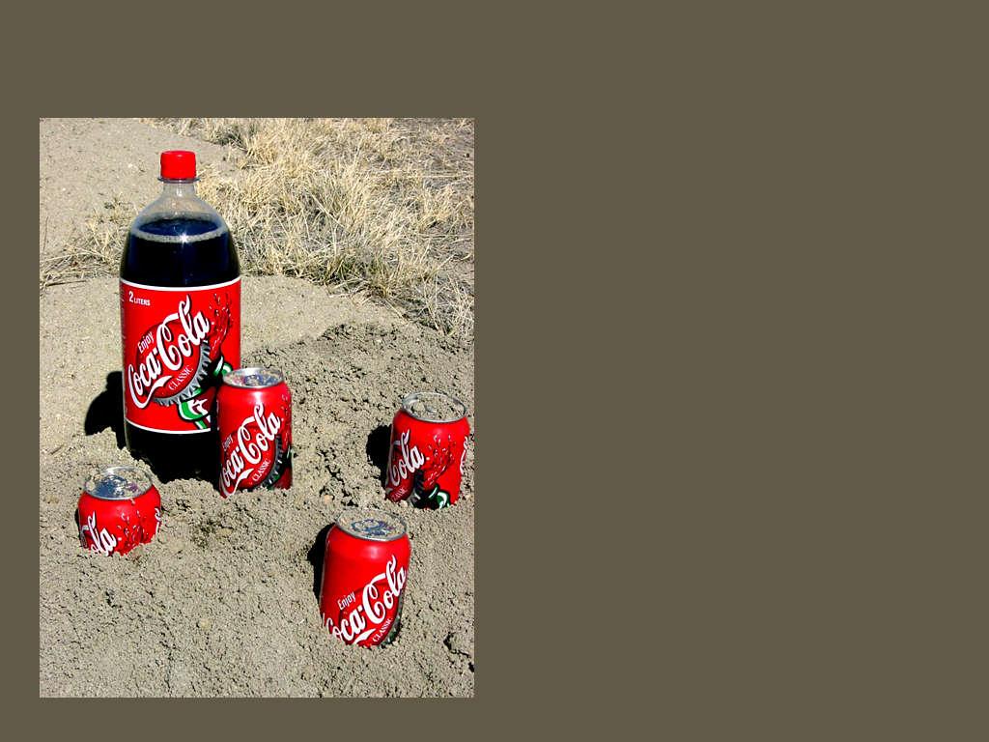
Mamá Cola con sus cuatro pequeñas cacas en la playa. ¿Est-ce-pas sólo es amable?

Slide 11
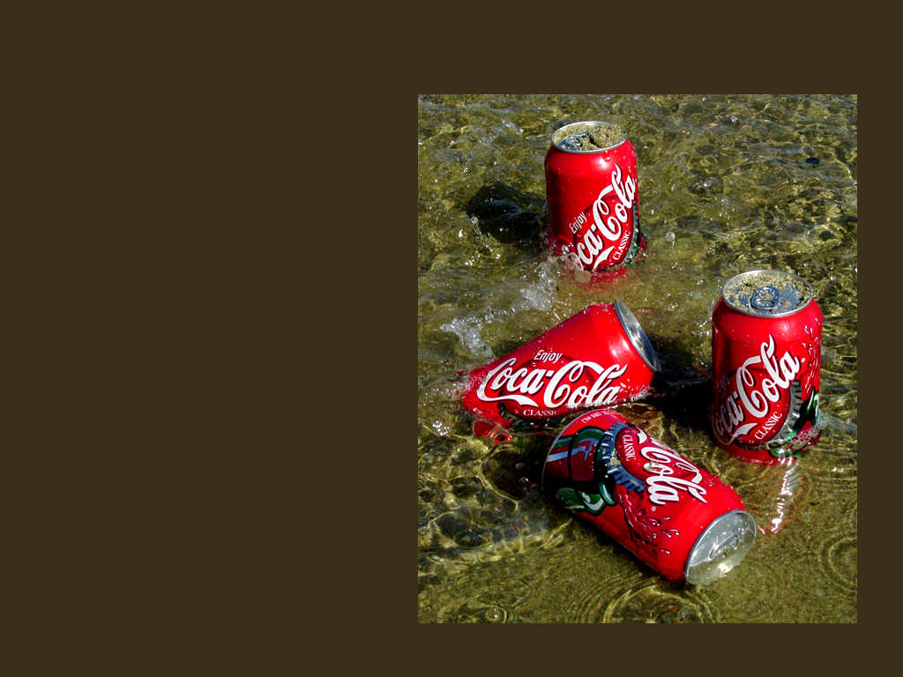
Las cuatro pequeñas cacas tren de barbotear en el agua mientras que mamá Cola descansa. ¡Como esto es encantador!

Slide 12
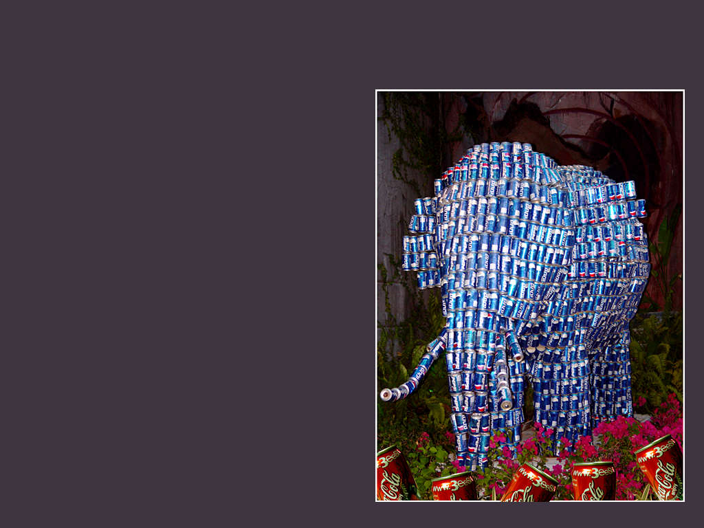
¡Pero atención en la competencia! ¡Está el elefante Pepsi grueso y malo en tren de aplastar el imperio de Caca Cola!

Slide 13
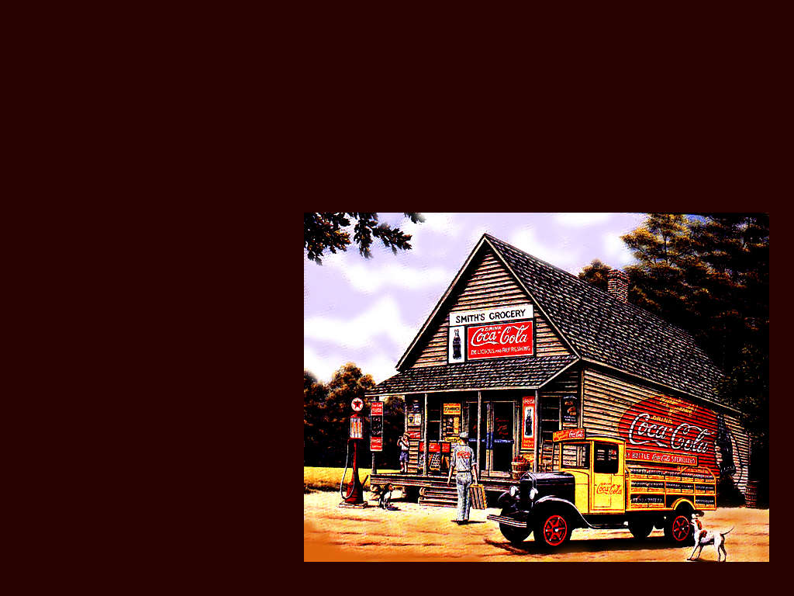
Sé, sé hay los(las) nostálgicos(as) de la América de la
Caca Cola. ¡Pero estaba bien antes del Vietnam, San Salvador, Iraq y hasta las dos grandes guerras mundiales! Por aquel tiempo, todos los Americanos se hacían cacacolaliser

Slide 14
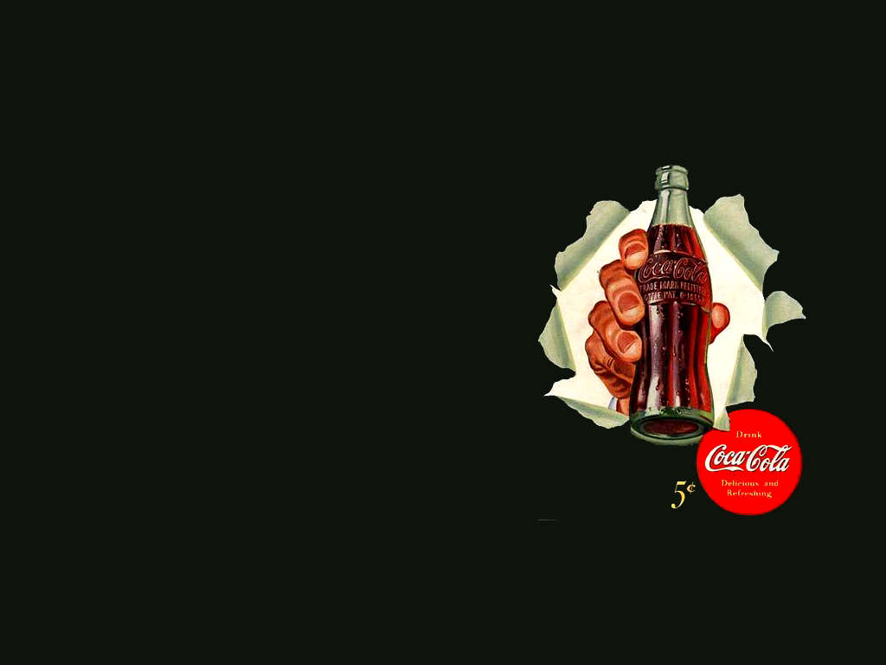
Era la bella época de la Caca Cola en 5 cientos! ¡!!

Slide 15
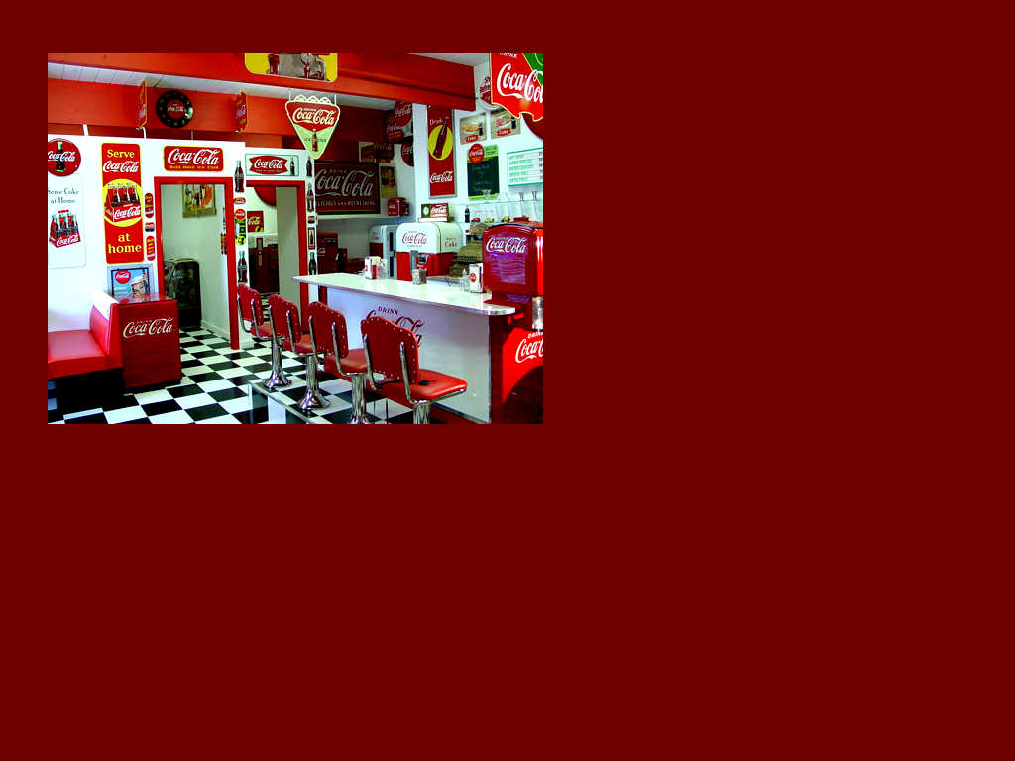
Los bares y el restos fijaban discretamente las publicidades de la Caca Cola …

Slide 16
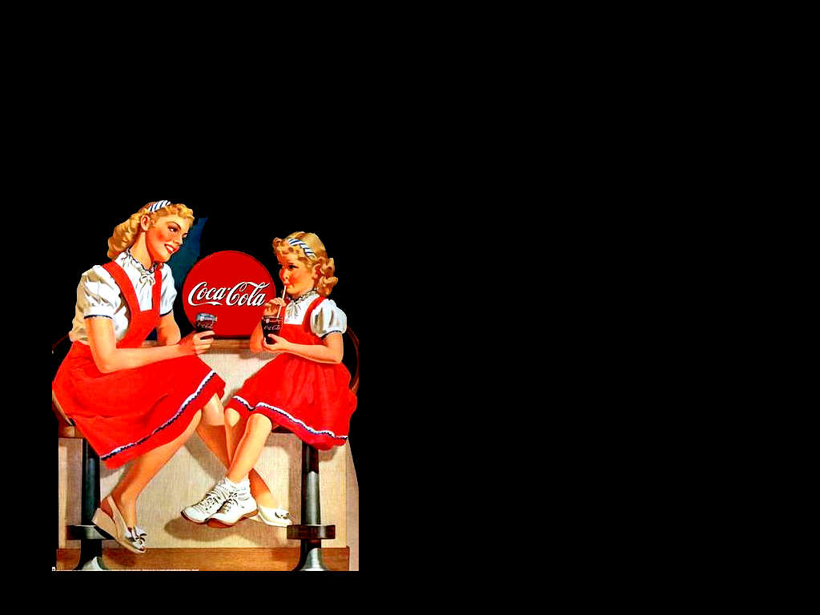
¡Hasta los jóvenes niños fueron invitados a beber su Caca Cola diaria Y nos preguntamos por qué los Americanos se hicieron los más obesos del planeta!

Slide 17

La última orilla Todo volvió a ser en el estado natural y salvaje y salvado …

Slide 18
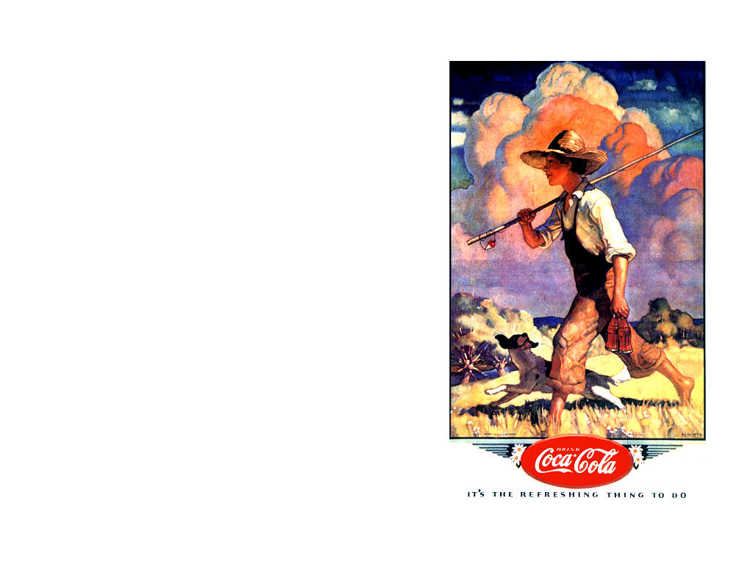
Los Americanos, desde su joven edad, crecieron con la publicidad de la
Caca Cola en cabeza; ¿la pausa quién refresca Ellos Saben que el agua puede también refrescar?

Slide 19
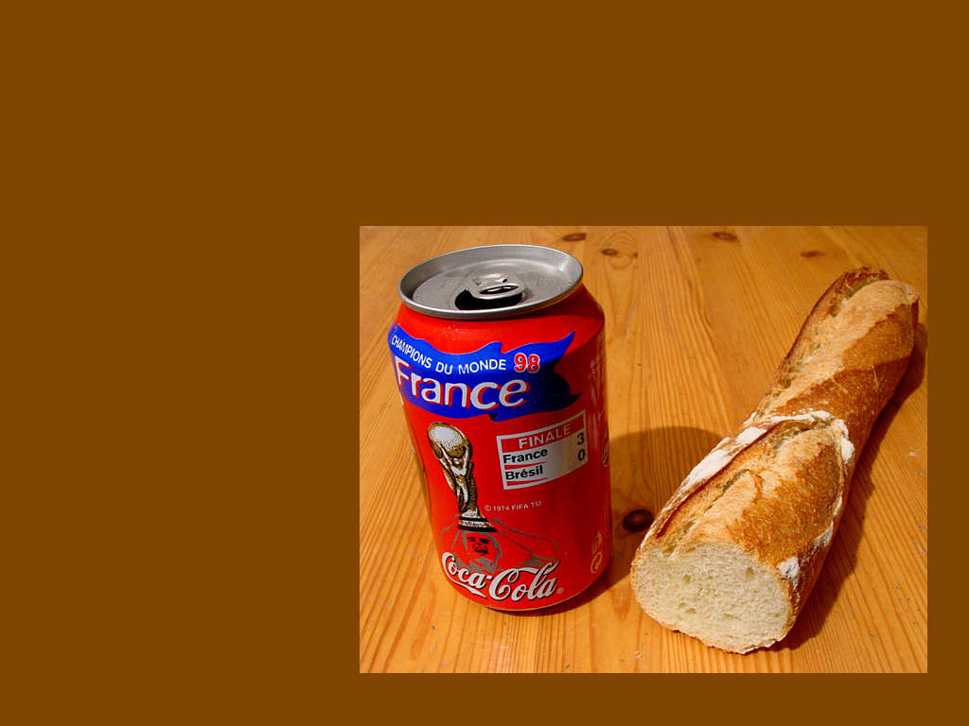
¡Caca Cola a la francesa! ¡Horror! Eh sí, por desgracia, los franceses también se intoxican a la Caca Cola …

Slide 20
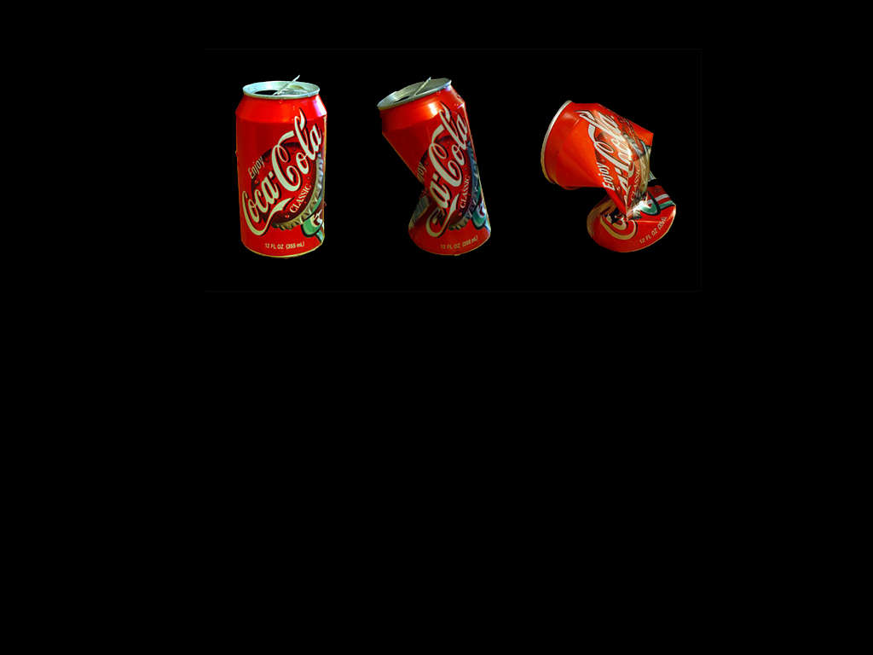
Canillas de Caca Cola ataques de una crisis de estreñimiento …

Slide 21
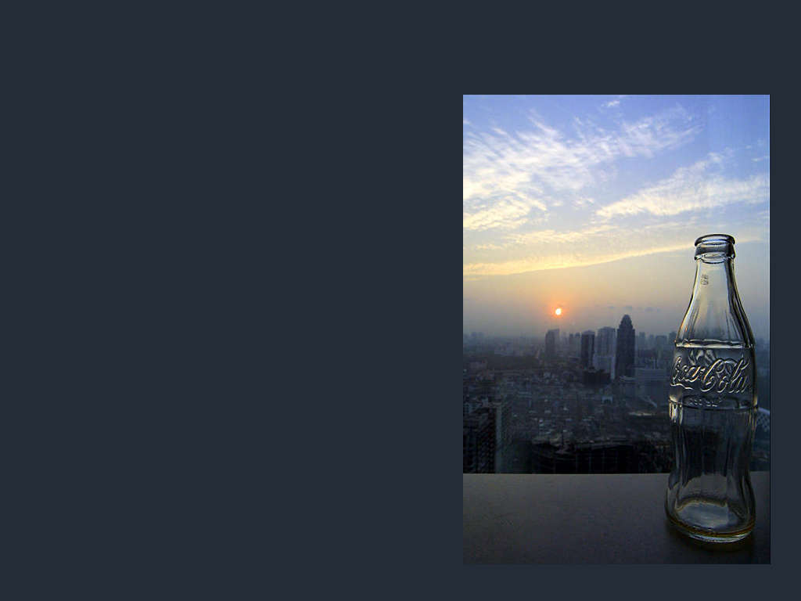
El día se levanta sobre New York Maître
Caca Cola veló cada noche.

Slide 22
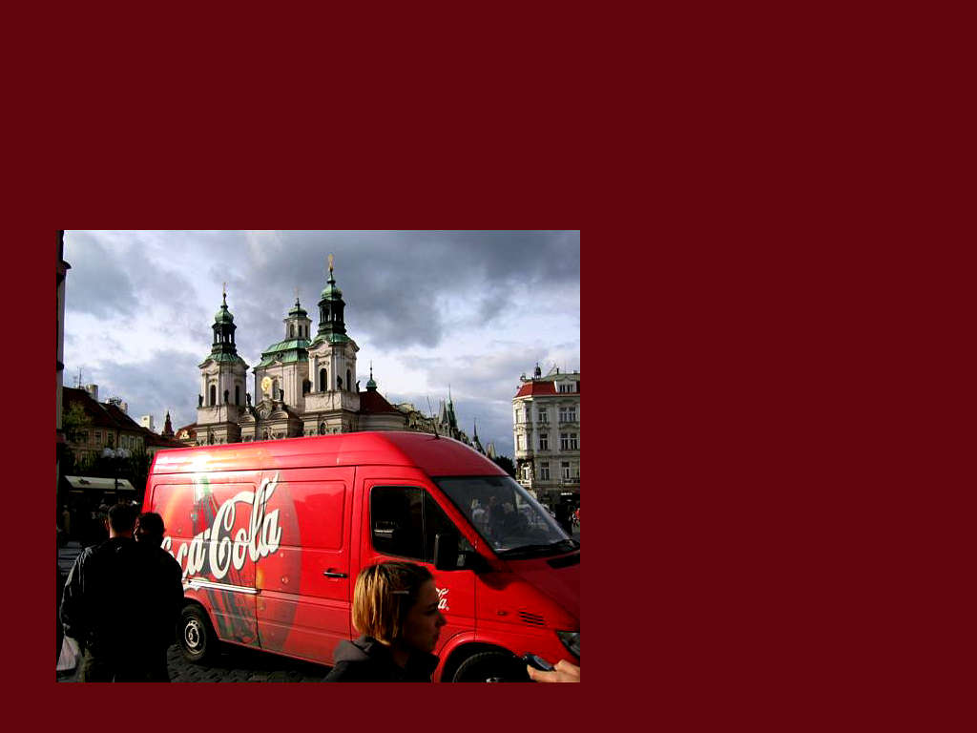
Dos religiones El que es pintada de rojo tiene probablemente más adeptos que el otro …

Slide 23

La Caca Cola hasta tuvo éxito al penetrar al tréfond del Islam decimos que George Bush buscó pozos de Caca Cola en el desierto de Iraq.

Slide 24
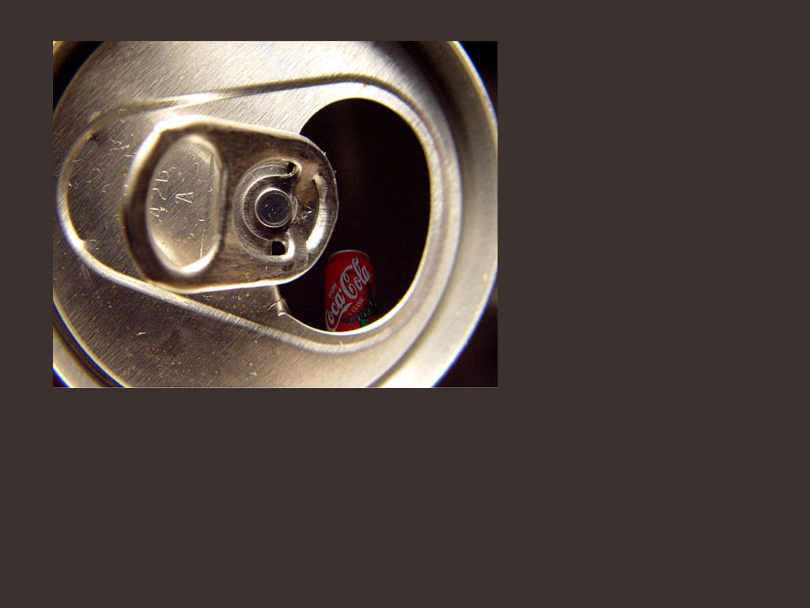
El ¡el más profundo del abismo, grité hacia ti, O
Caca Cola!

Slide 25
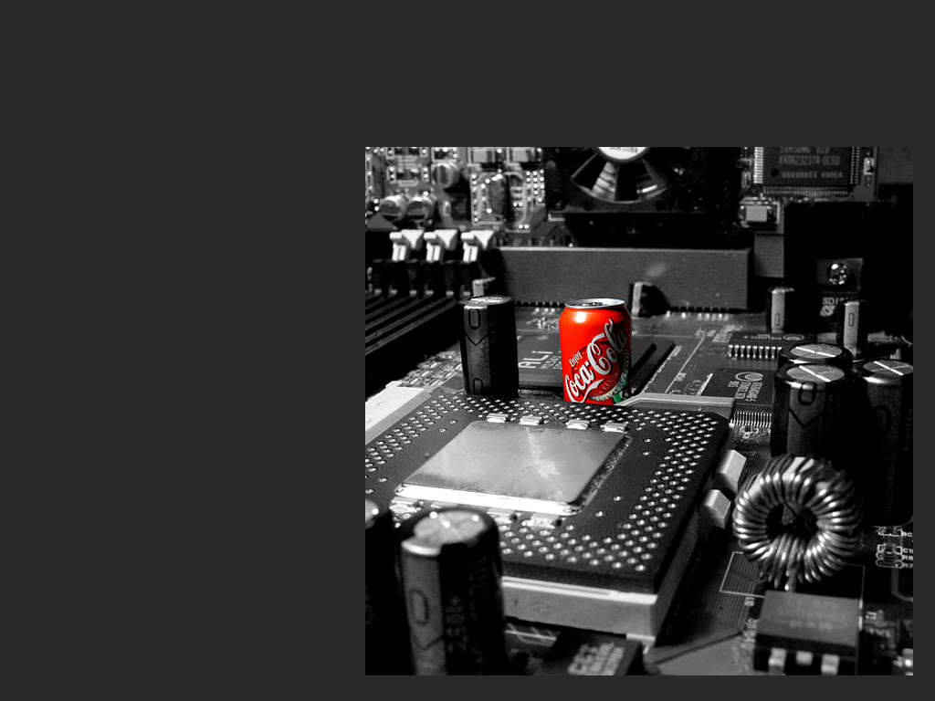
Las nuevas generaciones de ordenadores tendrán procesadores Caca Cola

Slide 26

Entonces mejor vale hacerse allí en seguida. Las generaciones futuras serán las de Caca Cola …

Slide 27
¡Atención! La última imagen de este diaporama podría desagradar a los incondicionales de la Caca Cola para la salvaguardia del planeta he aquí la suerte que debería ser reservada para la
Caca Cola …

Slide 28
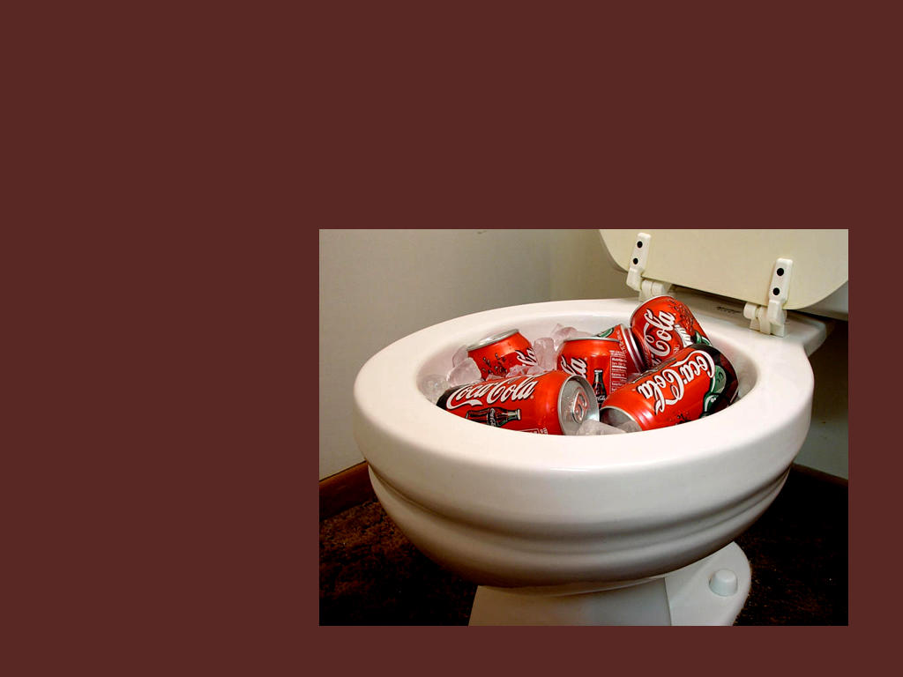
Adios!
Caca Cola

Slide 29
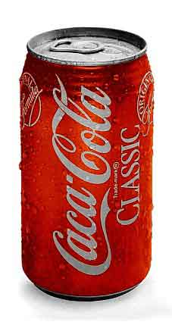
Swing Havana - Xavier Cugat
Création Florian Bernard
Traducido del Francés, por --JOSE LUIS--

Slide 30



Accede a la sección que desees desde aquí:
Propia Creación
De la Red
Dedicatorias | Fechas Especiales | Graciosos
Historia y Arte | Lugares | Musicales
Naturaleza y Ciencias | Política | Reflexión
Religiosos | Románticos | Salud
Dedicatorias | Fechas Especiales | Graciosos
Historia y Arte | Lugares | Musicales
Naturaleza y Ciencias | Política | Reflexión
Religiosos | Románticos | Salud
Si deseas recibir pps periódicamente en tu correo electrónico subscríbete aquí:

